Slide 1
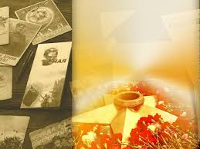



ПРИКОСНИСЬ СЕРДЦЕМ
К ПОДВИГУ-ПРОЧТИ
КНИГУ О ВОЙНЕ!

Slide 2

ДЕТИ-ГЕРОИ ВОЙНЫ

Slide 3


Рассказы о героическом подвиге детей во время Великой Отечественной войны

Slide 4

Юные герои Великой Отечественной войны — сколько их было? Если считать — а как же иначе?! — героем каждого мальчишку и каждую девчонку, которых судьба привела на войну и сделала солдатами, матросами или партизанами, то — десятки, если не сотни тысяч.

Slide 5

Эта книга посвящена тем ребятам, которые за подвиги, совершенные в годы Великой Отечественной войны, удостоены самой высокой награды Родины — звания Героя Советского Союза. В те дни рано взрослели мальчишки и девчонки: они не играли в войну, они жили по ее суровым законам. Величайшая любовь к своему народу и величайшая ненависть к врагу позвали пионеров огненных сороковых годов на защиту Родины

Slide 6

О вашем сверстнике — храбром и сообразительном добровольце-разведчике Коле Вихрове, герое с большим сердцем, зорком и смелом разведчике , о его встрече с флотскими артиллеристами и их совместной борьбе против гитлеровских оккупантов .

Slide 7

В рассказе говорится о мальчике, попавшем во время войны в рабство к немке фрау Матильде.
»У него было не по-детски серьёзное лицо, глаза, которые видели всё на свете и ничему больше не могли удивляться. Мальчик шёл не как освобождённый, вызволенный из неволи пленник, а как солдат-победитель, но победитель, которому эта победа стоила немалых сил и немалой крови».

Slide 8


Валентина Осеева.
Васёк Трубачёв и его товарищи.
Трилогия известного детского прозаика В . А. Осеевой рассказывает о пионерах - Ваське Трубачеве и его товарищах. Это честные, смелые ребята, готовые защитить товарища взять на себя самое трудное дело. В начале войны они оказались на территории, оккупированной фашистами, где принимают участие в борьбе с врагами. После долгих скитаний, горестей и потерь пионерский отряд возвращается домой. Жизнь продолжается. Надо восстанавливать все, что разрушено, надо работать, учиться. И все ребята, так рано повзрослевшие во время войны, идут строить школу.

Slide 9

Виктор Голявкин. Рисунки на асфальте.
Так здорово играть с друзьями в футбол или пойти на рыбалку. А если грянет война? Вот у героя этой книги его веселый, добрый и вообще самый лучший папа на свете погибает на Великой Отечественной войне… Но надо найти в себе силы стать взрослым, опорой для младшего брата и, конечно, для своей мамы. Не должны на свете разгораться войны! А если и бывают, то надо быстро их заканчивать и жить мирной, хорошей жизнью. Тогда можно заняться мальчишескими делами и рисовать радостные рисунки на асфальте. Жизнь должна продолжаться!

Slide 10
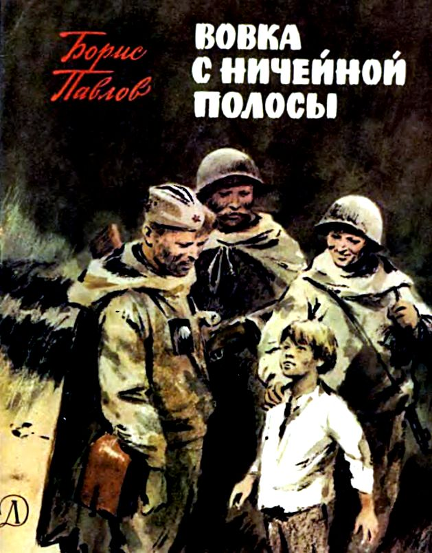
Рассказы о нелегкой жизни детей в годы Великой Отечественной войны, об их помощи нашим воинам.

Slide 11

В этой книге Николай Федоров,
который сам воевал в партизанском
отряде рассказывает о ребятах,
которые жили на захваченных
врагом территориях, но старались
как могли помочь партизанам.

Slide 12

Ваня Федоров оказался одним из тех самых зайцев, которых регулярно вылавливали войсковые части, движущиеся в эшелонах на фронт в годы Великой Отечественной войны. Некоторые юноши пионерского и комсомольского возраста оставляли дома и родных, твердо веря, что Красной Армии не справиться с врагом без их участия. Другие допризывники боялись, что война закончится раньше, чем они будут вправе получить воинскую форму

Slide 13

Рассказ изображает один из эпизодов партизанской войны с фашистами.

Slide 14

Шесть рассказов о мальчике Егорке, живущем в подмосковном посёлке.

Slide 15
ВОИН-ПОБЕДИТЕЛЬ

Slide 16

В нём описывается то, как старшего лейтенанта Захара Сорокина сбил фашистский самолёт и он упал на Севере, где он пробыл один более десяти суток. Захар обморозил себе ноги, ему порезали лицо в схватке с немцем, но всё же Сорокин добрался до госпиталя и ему ампутировали две ноги. Лётчику сделали протезы и он продолжил летать и мстить за свою родину.
Главный герой произведения сам автор - Захар Сорокин. Он выносливый, храбрый, упорный, самый настоящий герой.

Slide 17

В этой книжке рассказы о
мужестве военных моряков,
героических матросах Черноморского флота, об обороне Крыма и освобождении Севастополя от фашистских захватчиков об их верности Родине.

Slide 18
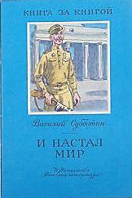
В этой книжке
рассказы о
Битве за Берлин и
взятие Рейхстага
о незабываемой
весне 1945 года

Slide 19

Рассказы о мужестве и героизме русского народа на фронте и в тылу

Slide 20
Писатель рассказывает, как в годы Великой Отечественной войны защищают небо наши артиллеристы от фашистских бомбардировщиков. Очень важна работа связистов, которые выбрали позывные имена Арина и Сорока, чтобы враг не догадался, кто разговаривает. А у речки саперы заминировали мост, по которому фашисты хотят пустить свои танки. Мост взорван, враг не прошел. В небе у летчика кончились патроны, и он ведет самолет на таран. На войне артиллеристы, саперы, связисты, летчики героически выполняют свои задачи. Но писатель считает, что главное войско - это пехота. Простые солдаты с оружием в руках защищают нашу землю от врагов, борются за каждую пядь своей земли, чтобы её не топтали сапогами чужеземцы.

Slide 21



Slide 22
Рассказ «Сестра» повествует о том, как главного героя Ивана Коткова ранило на поле боя, а смелая медсестра Надя, прямо на поле боя оказала ему помощь и утащила его в безопасное место.
В рассказе "Саперы" храбрые воины взорвали мост, по которому передвигались фашисты и не дали им пройти.
Рассказ "У телефона", в котором связисты совершили настоящий подвиг, чтобы у их товарищей была телефонная связь, восстановили поврежденные провода, жертвуя собственной жизнью. Это были не просто воины, а настоящие герои, которые воевали за мир, и готовы были пожертвовать собственной жизнью ради других.
Интересный рассказ "Невидимка", оказывается, у наших солдат были белые маскировочные халаты, чтобы зимой можно было слиться со снегом. " А наши залегли в лесу, спрятались в кустах. Все заметят, а самих не видно. На них белые халаты, и снег кругом белый. Фашисты думают это снежные сугробы. Но вдруг полетела из одной кочки пуля. Повалился фашистский офицер..." А лежать на снегу нужно было тихо и неподвижно. А кругом зима лютая и холодная. Это говорит о том, какие сильные были наши солдаты.

Slide 23

В рассказе «Землянка» речь идет о первом фронтовом дне Мити Корнева, когда ему пришлось рыть землянку. В рассказе «Самовар» Митю оставили одного в старых окопах охранять склад боеприпасов. На прифронтовой дороге Митя обронил в дорожную пыль свою единственную боевую награду – медаль, и долго ищет ее («Пыль»). Митя доставляет в тыл немецкого «языка» («Куриная слепота»).

Slide 24
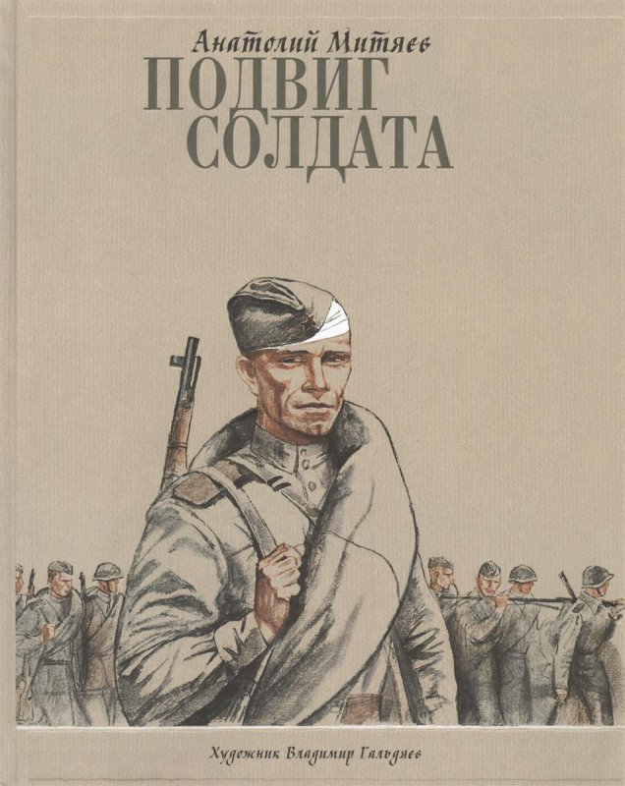
А.Митяев Подвиг солдата
Шесть случаев из жизни солдат на фронтах Великой Отечественной войны. Шесть подвигов — обычных, которые совершались простыми людьми ежедневно, ежечасно… Анатолий Митяев, который сам прошёл эту страшную войну, объясняет маленьким читателям, что каждый день на фронте, даже если солдат просто варит кашу или роет окоп, — это уже подвиг.

Slide 25

В годы Великой Отечественной войны Н. В. Богданов был военным корреспондентом. Его рассказы написаны на основе личных наблюдений. С некоторыми из этих рассказов вас и познакомит книга «Хорошая пословица». Мы надеемся, что вам понравятся герои этой книги — смелые и умелые воины, которые всегда находили выход из трудного положения.

Slide 26

В книгу вошли 2 рассказа: «Бессмертный горнист»: Блокадный Ленинград. Мальчик Алёша, был горнистом, но сейчас ослабевший от голода, он не может даже выйти на улицу. Свой горн он передал другому мальчику и теперь каждый день, услышав звуки трубы, у Алёши прибавляется сил и желания жить несмотря ни на что.
В рассказе «Красная рябина» обычный конюх, Арсений Казарин вместе со своим внучком Алешей находят исправную противотанковую пушку, которую они закапывают под кустом засохшей рябины. Когда фашисты начали отступать, они решили помочь русским солдатам и видят, что рябина зацвела ярко-красным цветом, выкопав пушку, они подрывают поезд с фашистами. Красная рябина выступает как символ Победы, ради которой, к сожалению, пришлось пролить немало крови.

Slide 27

Сергей Алексеев – сам участник Великой отечественной войны и автор многих детских произведений на эту тему. В его рассказах (не больше трёх страниц каждый) отражается повседневная жизнь солдат, офицеров, генералов. Читая, ты оказываешься прямо на месте событий – кажется, что стоит повернуть голову и ты увидишь бегущего солдата или проезжающий танк. А сколько находчивости, решимости, гордости за наш народ в каждом предложении!

Slide 28

Главные герои рассказов - это простые солдаты: артиллеристы, моряки, саперы и т.д.. Это очень храбрые люди, которые не боятся трудностей, и готовы пожертвовать собой ради других.

Slide 29
МАРШАЛЫ ПОБЕДЫ

Slide 30
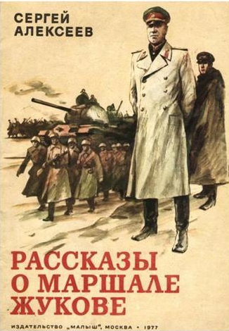
22 июня 1941 года на нашу Родину напала фашистская Германия. Началась Великая Отечественная война. Война длилась четыре года и закончилась нашей победой и полным разгромом фашистов. Одним из самых прославленных полководцев и героев Великой Отечественной войны был Маршал Советского Союза Георгий Константинович Жуков. Военную службу Георгий Константинович Жуков начал в 18 лет рядовым. Когда началась Великая Отечественная война, Жуков был уже генералом армии и известным советским военачальником.

Slide 31
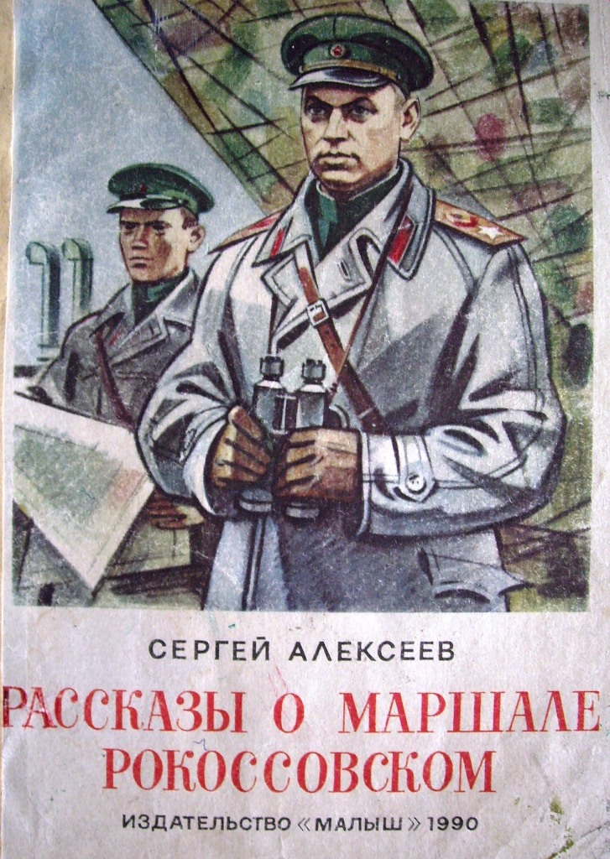
Война с фашистами закончилась полной нашей победой. В июне 1945 года в Москве на Красной площади состоялся торжественный Парад Победы. Парадом командовал Дважды Герой Советского Союза, Маршал Советского Союза Константин Константинович Рокоссовский. Много славных имён, много славных фамилий хранит История Великой Отечественной войны. Одно из самых известных, одно из самых прославленных — имя маршала Рокоссовского.

Slide 32
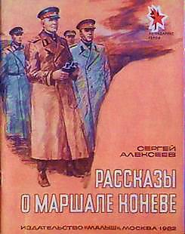
Войска которыми командовал Маршал Конев обороняли Москву, принимали участие в Курской битве, штурмовали Берлин, освобождали Прагу.

Slide 33
Чтим и помним

Slide 34

Сборник рассказов о подвигах советских людей в годы войны и в мирное время. Содержание: Лев Кассиль «Рассказ об отсутствующем», Николай Чуковский «В последние дни», Василий Песков «Солдатская медаль космонавта».

Slide 35

В сборник вошли стихотворения и рассказы о Великой Отечественной войне

Slide 36

Каждый рассказ - это отдельная история, где повествуется о доблести, смелости и мужестве наших солдат. Здесь нет каких-то необычных историй - это все, что случалось ежедневно на передовой.

Slide 37

Прочитав её, вы узнаете, какие мужественные, сильные и отважные лю­ди солдаты, лётчики, пехотинцы, танкисты, связисты, моряки, партизаны, как храбро сражались они во время Вели­кой Отечественной войны и как победи­ли фашистов.

Slide 38
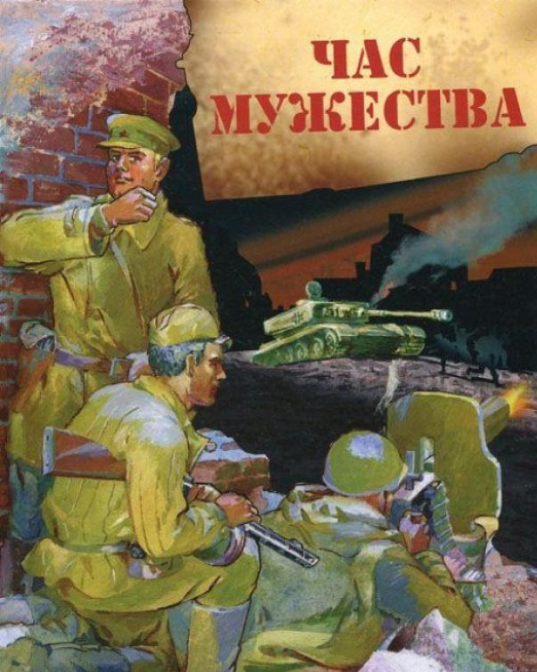
Главная мысль книги - это показать героизм и отвагу советских людей в годы войны, победа в которой досталась нашему народу совсем нелегко.

Slide 39

В хрестоматию вошли стихи и рассказы о войне, созданные известными отечественными поэтами и писателями, многие из которых сами прошли войну.
Издание дополнено чёрно-белыми иллюстрациями лучших детских художников

Slide 40
«Прошла война,прошла страда,
Но боль взывает к людям :
Давайте, люди, никогда
Об этом не забудем …»
А. Твардовский

